Slide 1
고영승의
WEB PROJECT
ZANDI PROJECT
GROOME
2022 WEB SERVICE
Developer. YOUNG SEUNG GO

Slide 2
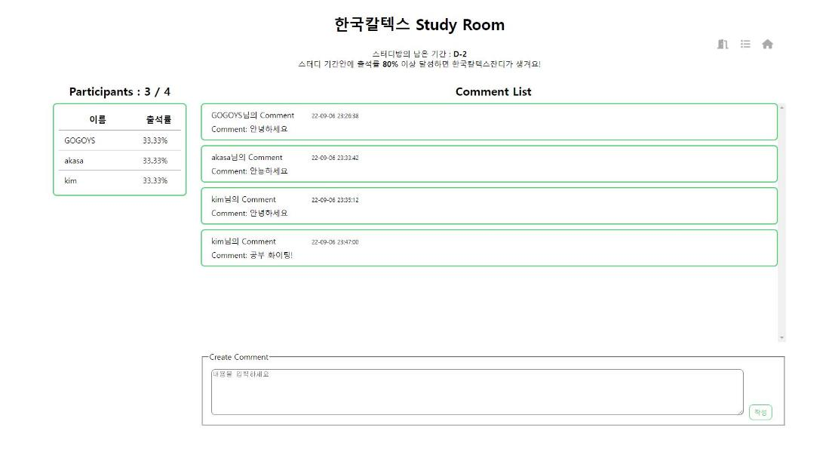



Project - 개요
ZANDI PROJECT
ZANDI PROJECT
1일 1공부! 동기부여를 위한 잔디를 심자
개발 기간 : 2022.08 ~ 09
개인 프로젝트
- 하루에 조금이라도 공부하자! 1일1깃 운동으로 시작된 커밋 운동을 동기부여하기 위해 제작되었다.
- 매일매일 공부를 해야하지만 어려움을 겪고 있는 사람들을 모아 스터디를 만들고, 보상(잔디)를 주어 조금이나마 공부를 더 할 수 있게끔 하는 서비스이다.

Slide 3
개발 환경
GOORME PROJECT
운영체제 | Windows 11
개발 언어 | JAVA, JavaScript
화면 구현 도구 | JSP
프레임워크 | STS3(Spring Tool Suite), Mybatis 3.5.10
JDK | 11
DBMS | MySQL
WAS | Apache Tomcat 9.0.x

Slide 4
개발 기능 구성
GOORME PROJECT
구분 | 기능 | 상세설명
Repo Check | 사용자 RepoList | 사용자의 Git에 해당하는 RepoList를 API를 통해 불러와 보여준다
 | 커밋 기록 | 해당 Repo에 해당하는 커밋 기록을 API를 통해 불러와 보여준다
 | 1일 1커밋 | 해당 Repo의 그날 커밋을 했는지 안 했는지 체크해서 보여준다
Study Room | 생성및 제거 | 사용자가 study방을 직접 생성하며, 방에 인원이 없을 시 자동으로 제거된다
 | 인원체크 | Study방에 인원이 다 차있으며 더 이상 인원이 들어갈 수 없다
 | 남은 기간 체크 | 스터디 기간을 설정하여 남은 기간을 계산하여 보여준다
 | 출석률 체크 | Study 방에 comment를 남길때마다 출석률이 계산되어 %로 보여준다
 | 잔디 Trophy | 일정 출석률이 넘으면 잔디를 하나씩 trophy로 준다

Slide 5
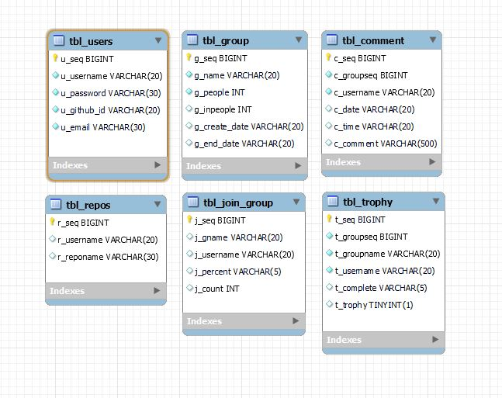
DB 테이블 설계구조
GOORME PROJECT
tbl_group
스터디방 정보
tbl_users
유저 정보
tbl_comment
스터디에 남긴 코멘트
tbl_repos
유저의 RepoList
tbl_join_group
스터디 방에 들어간 유저 정보
tbl_trophy
출석률로 얻은 보상리스트

Slide 6

상세 구성
메인 페이지
레파지토리와 스터디 메뉴로 이동할 수 있다
사용자의 git 아이디를 가져와 RepoList 출력
스터디List로 이동

Slide 7
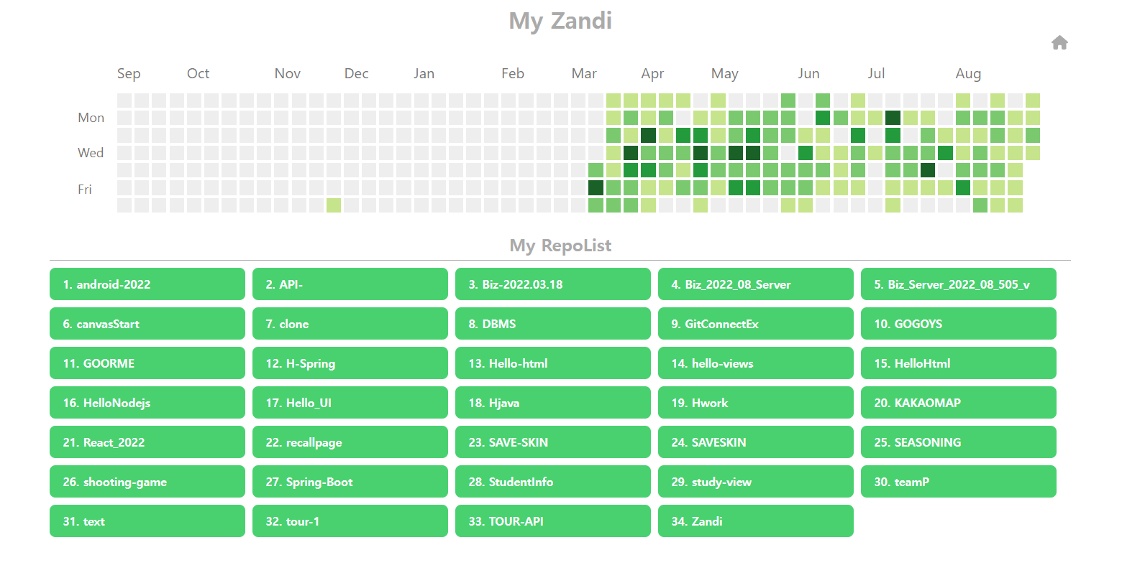
상세 구성
GOORME PROJECT
레파지토리
사용자의 git-id를 git-hub API를 사용해 RepoList와 img를 보여준다.
Git 아이디에 해당하는 잔디 이미지 출력
Git 아이디에 해당하는 RepoList 출력
https://github.com/GOGOYS/Zandi/blob/master/Zandi/src/main/java/com/heavenstar/zandi/controller/GitController.java
https://github.com/GOGOYS/Zandi/blob/master/Zandi/src/main/webapp/WEB-INF/views/git/home.jsp
https://github.com/GOGOYS/Zandi/blob/master/Zandi/src/main/java/com/heavenstar/zandi/service/impl/GitServiceImpl.java

Slide 8
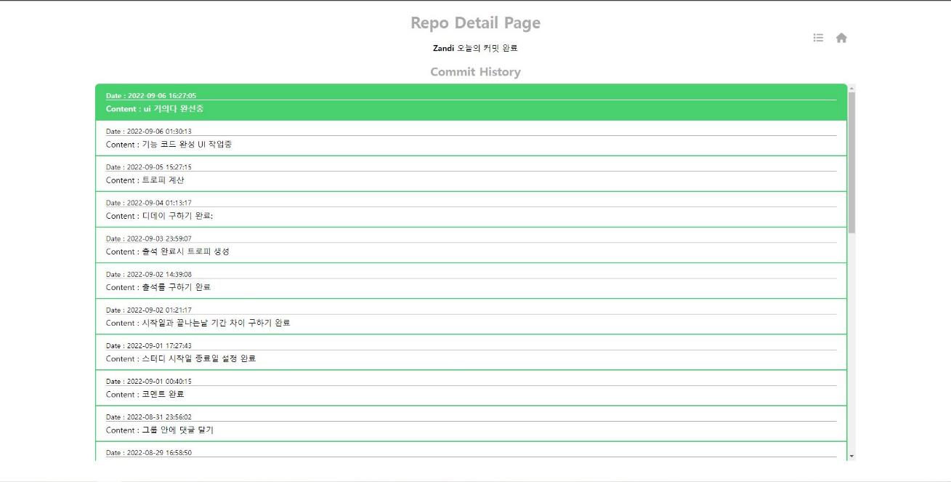
상세 구성
GOORME PROJECT
레파지토리
Repo의 커밋 기록 리스트 출력
해당하는 Repo의 오늘 커밋 여부 판별
https://github.com/GOGOYS/Zandi/blob/master/Zandi/src/main/java/com/heavenstar/zandi/controller/GitController.java
https://github.com/GOGOYS/Zandi/blob/master/Zandi/src/main/webapp/WEB-INF/views/git/detail_repo.jsp
https://github.com/GOGOYS/Zandi/blob/master/Zandi/src/main/java/com/heavenstar/zandi/service/impl/GitServiceImpl.java

Slide 9

상세 구성
GOORME PROJECT
스터디
스터디 방을 개설 및 제거, 입장을 할 수 있다.
생성된 스터디가
없으면 메시지 생성
Input 창을 통해 Study 생성 가능
이름, 인원제한, 스터디 기간을
설정할 수 있다.
https://github.com/GOGOYS/Zandi/blob/master/Zandi/src/main/webapp/WEB-INF/views/group/home.jsp
https://github.com/GOGOYS/Zandi/blob/master/Zandi/src/main/java/com/heavenstar/zandi/controller/GroupController.java
https://github.com/GOGOYS/Zandi/blob/master/Zandi/src/main/java/com/heavenstar/zandi/service/impl/GroupServiceImpl.java

Slide 10
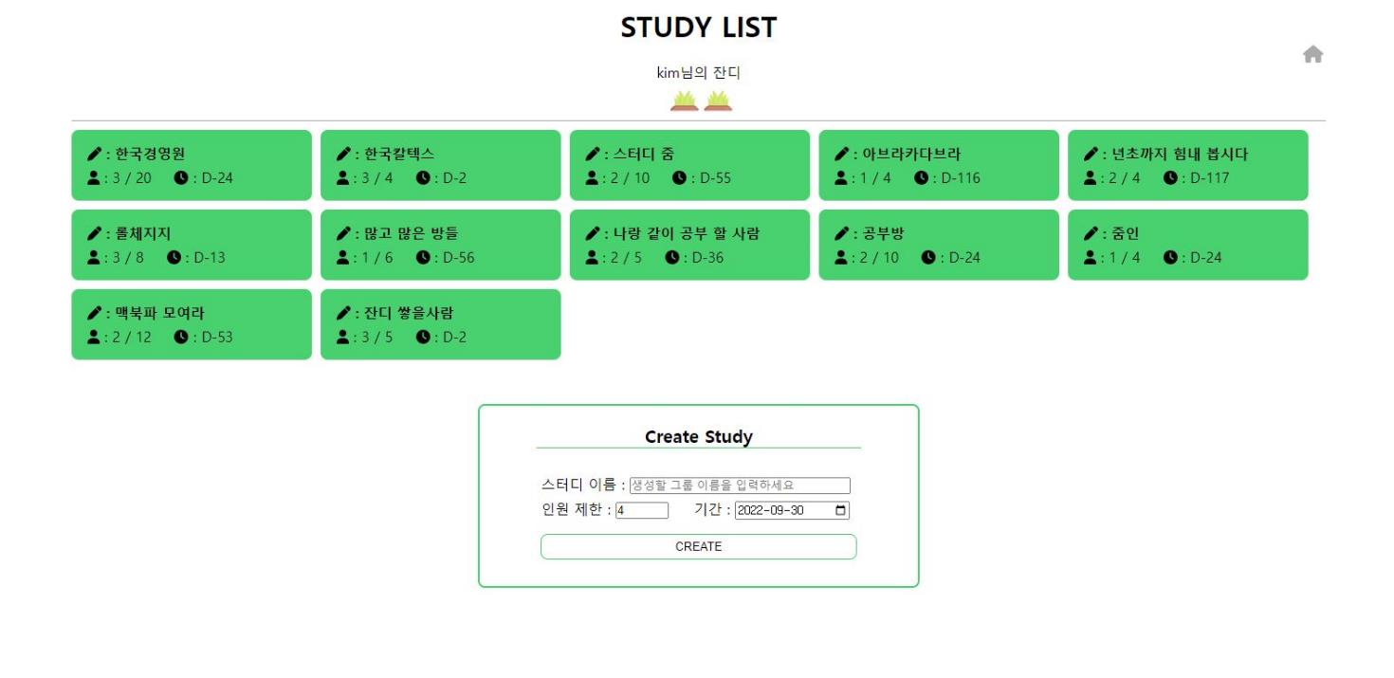
상세 구성
GOORME PROJECT
스터디
일정 출석률을 달성하면 해당하는 스더티방 이름의
잔디를 받는다
생성된 스터디 방들은 이름과, 입장인원, 남은 기간들을 보여준다
https://github.com/GOGOYS/Zandi/blob/master/Zandi/src/main/webapp/WEB-INF/views/group/home.jsp
https://github.com/GOGOYS/Zandi/blob/master/Zandi/src/main/java/com/heavenstar/zandi/controller/GroupController.java
https://github.com/GOGOYS/Zandi/blob/master/Zandi/src/main/java/com/heavenstar/zandi/service/impl/GroupServiceImpl.java

Slide 11
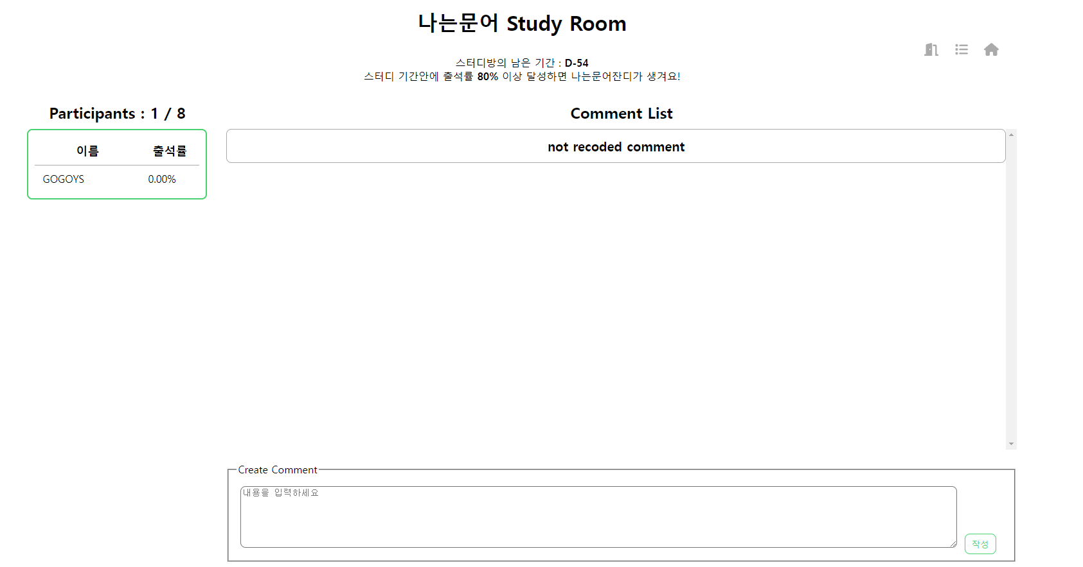
상세 구성
GOORME PROJECT
스터디
코멘트 기록이 없을때는
기록이 없다 표시
해당하는 스터디에 입장한 사람의 List와 출석률을 보여준다
코멘트를 작성할 수 있다
https://github.com/GOGOYS/Zandi/blob/master/Zandi/src/main/webapp/WEB-INF/views/group/group_in.jsp
https://github.com/GOGOYS/Zandi/blob/master/Zandi/src/main/java/com/heavenstar/zandi/controller/GroupController.java
https://github.com/GOGOYS/Zandi/blob/master/Zandi/src/main/java/com/heavenstar/zandi/service/impl/GroupServiceImpl.java

Slide 12
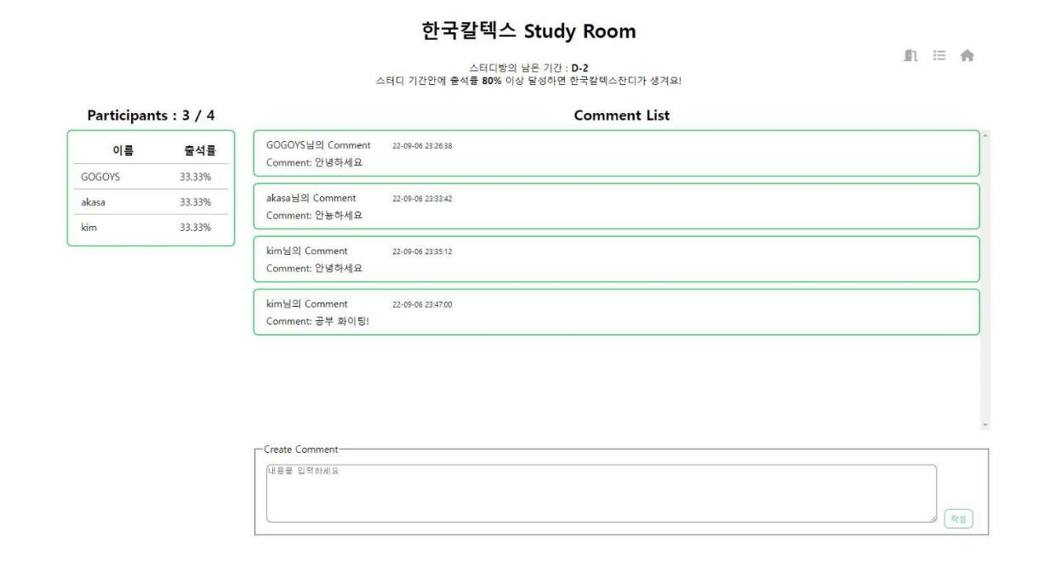
상세 구성
GOORME PROJECT
스터디
스터디방의 남은기간과
스터디방의 정보를 보여준다
하루에 한번 코멘트를
올리면 출석률이 갱신된다
작성된 코멘트List를 출력한다
https://github.com/GOGOYS/Zandi/blob/master/Zandi/src/main/webapp/WEB-INF/views/group/group_in.jsp
https://github.com/GOGOYS/Zandi/blob/master/Zandi/src/main/java/com/heavenstar/zandi/controller/GroupController.java
https://github.com/GOGOYS/Zandi/blob/master/Zandi/src/main/java/com/heavenstar/zandi/service/impl/GroupServiceImpl.java

Slide 13
고영승의
WEB PROJECT
감사합니다
GROOME
2022 ZANDI PROJECT
Developer. YOUNG SEUNG GO

